Slide 1
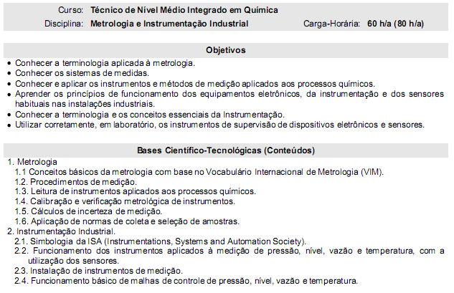
Curso: Técnico de Nível Médio Integrado em Química na Modalidade INTEGRADO
Disciplina: Metrologia e Instrumentação Industrial Carga-Horária: 60 h (80 h/a)
Professor: Gustavo de Souza Medeiros
Email: gustavo.souza@ifrn.edu.br
Site: http://docente.ifrn.edu.br/gustavosouza

Slide 2
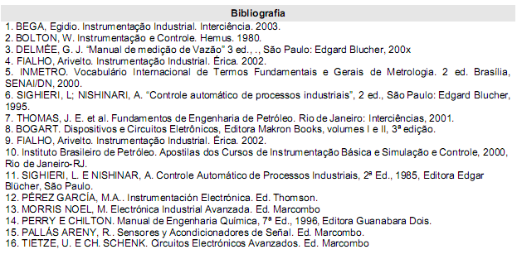
CALENDÁRIO DE AVALIAÇÕES
3 BIMESTRE: 14 JANEIRO
18 FEVEREIRO
4 BIMESTRE: 25 MARÇO
22 ABRIL

